Slide 1
软件测试与质量保证
杭州师范大学 孙军梅
184036895@qq.com
办公室：勤园12-415
课程钉钉群：31040016645

Slide 2
上节课的课后作业
1、根据缺陷的定义及表现，请至少给出一个你在使用软件过程中遇到的你认为是软件缺陷的事例或者听说过的软件缺陷的事例的详细描述。
2、了解软件测试产业需求。搜索招聘网站（如:51job.com），根据企业的不同类型，从企业对测试人员的职位信息中了解作为一名软件测试人员应该具备的基本知识和基本技能以及能力要求是什么？
3、请谈谈你认为你以后如果从事软件测试工作的话，还需要学习哪方面的知识和技能，提高哪方面的能力？

Slide 3
第2节 软件测试基础
软件质量模型
软件测试的价值
测试的分类
静态测试
动态测试
……
测试用例
测试的原则
软件测试的常见误区
Notes:
软件测试的主要活动

Slide 4
软件测试与软件质量之间的关系？

Slide 5
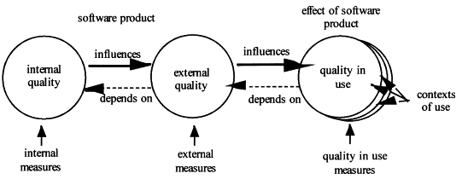
软件质量模型
Bohm质量模型（1976年提出）
McCall质量模型（1979年提出）
ISO的软件质量模型
外部质量模型和内部质量模型
使用质量模型

Slide 6
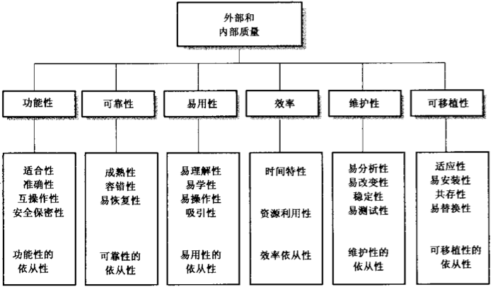
软件质量模型

Slide 7
一、 功能性
是指软件产品在指定条件下使用时，提供满足明确和隐含要求的功能的能力。
1、适合性：软件产品为特定的任务和用户目标提供一组合适功能的能力
2、准确性：软件产品提供具有所需精度的正确或相符的结果及效果的能力
3、互操作性：软件产品与一个或多个特征、系统相互配合的能力
如word文档可以转换成pdf 文档或网页等格式。
4、安全性保密性：软件产品保护信息和数据的能力，以保证未授权的用户或系统不能阅读和修改这些信息与数据，而合法用户或系统不会被拒绝访问
2011年，国内最大的程序员网站CSDN 被曝600万用户的数据库信息被黑客公开。2009年4月前采用明文密码。修改密码保存方式之后，一部分老的明文密码未被清理。
5、功能顺从性：软件产品符合和该功能相关的标准、规范、规则或特定的能力
如对于一款计算器，计算规则要和数学中相关规则保持一致

Slide 8
二、 可靠性
是指在特定条件下使用时，软件产品维持规定的性能级别能力。
设备最好不要出故障；设备出现故障了不要影响主要的功能和业务；如果影响了主要功能和业务，系统可以尽快定位并恢复。

Slide 9
二、 可靠性
1、成熟性：软件产品为避免因软件故障而导致失效的能力。如软件对其内部错误的处理能力。
如异常处理语句（try catch finally）
2、容错性：软件产品在软件发生故障或者违反指定接口的情况下，维持规定的性能级别的能力。主要指对软件外部错误的处理能力。
如密码输入错误是否会有提示，如果没有提示，用户会不知道由于什么原因而无法正常登录。
3、可恢复性：软件产品在失效发生的情况下，重建规定的性能级别并恢复直接影响的数据的能力
4、可靠性顺从性：软件产品遵循与可靠性相关的标准、约定或规定的能力
如对于通信类产品，系统的故障率不能高于多少、故障恢复时间不能长于多少等

Slide 10
三、 易用性
是指用户在指定条件下使用软件产品时，产品被用户理解、学习、使用和吸引用户的能力。简单10个字：易懂、易学、易用、漂亮好看。
1、易理解性：软件产品使用户能理解软件是否适合以及如何能将软件用于特定的任务和使用环境的能力
2、易学性：软件产品使用户能学习其应用的能力。如帮助
3、易操作性：软件产品使用户能够操作的控制它的能力
4、吸引性：软件产品吸引用户的能力
5、易用性的依从性：软件产品遵循与易用性相关的标准、约定、风格指南或法规的能力
如对Windows的计算器来说，在界面设计上模仿实体计算器是易用性依从性的一个体现

Slide 11
四、 效率
是指在规定条件下，相对于所用资源的数量，软件产品可提供适当的性能的能力。通常，效率就是我们常说的产品性能。
1、时间特性：在规定条件下，软件产品执行其功能时，提供适当的响应和处理时间以及流量（吞吐量）的能力
2、资源利用率：在规定条件下，软件产品执行其功能时，使用合适数量和类别的资源的能力
3、效率依从性：软件产品遵循与效率相关的标准或约定的能力（如对系统资源的占有率不能高于多少）

Slide 12
五、可维护性
是指产品可被修改的能力。这里的修改是指纠正、改进软件产品和软件产品对环境、功能规格变化的适应性。
1、可分析性：软件产品诊断软件中的缺陷、失效原因或识别待修改部分的能力。定位缺陷
2、可修改性：软件产品能够被修改的能力。如设计封装性好，高内聚、低耦合的代码。
3、稳定性：指软件系统在长实践连续工作环境下能否正常工作、不出错、无异常情况等。
4、可测试性：软件产品已修改的部分能够被确认修复的能力
5、可维护性的依从性：软件产品遵循与维护相关的标准或约定的能力
（如软件出现故障时会弹出“XXX遇到问题要关闭”之类的提示）

Slide 13
六、可移植性
是指软件产品从一种环境迁移到另外一种环境的能力。这里的环境，可以理解为硬件、软件或组织等不同的环境。
1、适应性：软件产品无须采用额外的活动或手段就可适应不同指定环境的能力
2、可安装性：软件产品在指定环境中被安装的能力
3、共存性：软件产品在公共环境中与共享公共资源的其他系统共存的能力。如软件冲突问题。
4、易替换性：软件产品在同样的环境下，替换另一个相同用途的指定软件产品的能力
指软件系统的升级能力
8、可移植性的依从性：软件产品遵循与可移植性相关的标准或约定的能力（如产品不是针对某款特定的操作系统开发的，需要支持Windows所有操作系统）

Slide 14
缺陷：任何违背质量的问题
内部
质量
影响
外部
质量
影响
使用质量
依赖
依赖
代码风格
内聚性
耦合性
…..
功能
性能
安全性
可靠性
…..
用户体验
经济风险
健康风险
上下文覆盖
…..

Slide 15
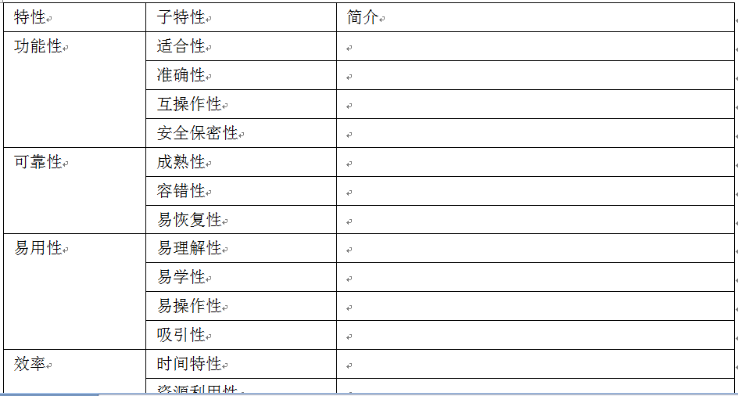
思考：如何评价一个软件的质量
选择一款软件，应用外部质量模型和内部质量模型分析其质量

Slide 16
软件测试对软件产品的质量评估
通过软件测试，我们才能获得客观的、全面的软件产品质量信息
软件测试可以帮助企业管理层、客户建立对产品的信心
这时，所发现的缺陷可看做是“软件测试”的副产品
没有有效的质量评估办法，只好“基于软件缺陷”来评估软件产品质量

Slide 17
软件测试的价值
发现问题，督促问题解决，提高产品质量
持续提供质量反馈、及时揭示质量风险，有助于控制项目风险，提高构建的质量
全面评估产品质量，提供有关产品质量的全面、客观的信息
通过缺陷分析，获得缺陷模式，有助于缺陷预防
质量控制 → 质量保证

Slide 18
问题：测试能保证软件质量吗？
软件测试是软件质量保证的
重要手段！

Slide 19


问题：如何进行软件测试？
不同的软件产品
不同的开发阶段
测试方法和测试技术不一样

Slide 20
软件测试的分类
测试阶段或层次
验收测试
系统测试
集成测试
单元测试
方法
功能测试
强壮性测试
白盒测试
黑盒测试
性能测试
适用性测试
安全性测试
可靠性测试
目标/特性

Slide 21
测试的分类
测试是否执行程序
静态测试和动态测试
测试是否针对系统的内部结构和具体实现算法来完成测试
黑盒测试和白盒测试
从测试的对象和范围
单元测试、集成测试、系统测试、验收测试、回归测试、灰度测试、文档测试
测试的目标：
性能测试、安全性测试、兼容性测试、安装测试等
流量测试、电量测试、弱网络测试等
测试方式：
手动测试、自动化测试

Slide 22
静态测试
动态测试

Slide 23
静态测试
代码静态测试：主要测试代码是否符合相应的标准和规范。
界面静态测试：主要测试软件的实际界面与需求中的说明是否相符。
文档静态测试：主要测试用户手册和需求说明是否真正符合用户的实际需求。

Slide 24

需求评审解决的问题
不正确的需求认识
丢掉的需求点
模糊的描述
多余的或没意义的需求
不一致的理解

Slide 25
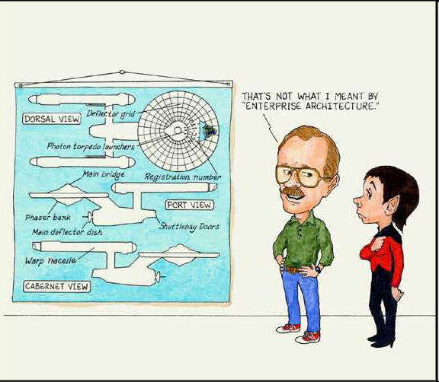
需求评审的标准
正确性
完备性
易理解性
一致性
易测试性
易追溯性

Slide 26
测试人员在需求评审中作用
检查需求定义是否合理、清楚，是否具有可测试性
熟悉评审内容，为评审做好准备
针对问题阐述观点，而非针对个人
从客户角度想问题，多问几个为什么
在会前或会后提出自己建设性的意见
对发现的问题跟踪到底
针对需求文档等报告问题

Slide 27
静态测试方法之一——代码评审
静态测试： 不运行被测试程序，对代码通过检查、阅读进行分析。
三步曲：
桌面检查
走查 （Walk Through）。
审查 （Inspection）。

Slide 28
编码的标准和规范
标准：建立起来必须遵守的规则。
规范：建议最佳做法，推荐更好方式。
实施标准和规范的原因：
可靠性。
可读性和可维护性。
可移植性。

Slide 29
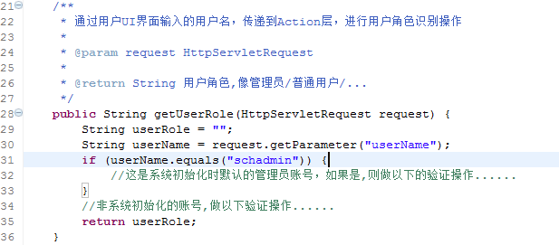
代码评审案例分析
空指针保护

Slide 30
页面输入的地方不输入内容，检查是否有合理的保护
其它的情况绕过输入的页面而访问其后继的页面
做API测试时相应的参数值被置空，检查是否出错

Slide 31
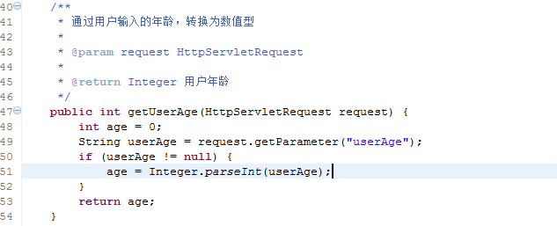
代码评审案例分析
格式化数字错误

Slide 32
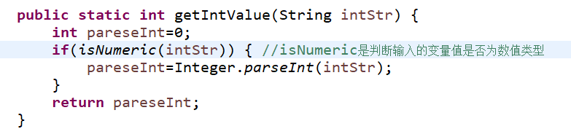
遇到数值转换时，使用公共的安全方法（作过保护的），同时要经常复审代码，修改不符合规则的代码。
应输入数字的地方输入非数字内容、边界值、特殊符号，验证是否有异常保护。

Slide 33
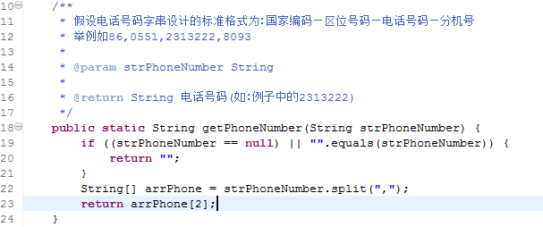
代码评审案例分析
字符串或数组越界

Slide 34
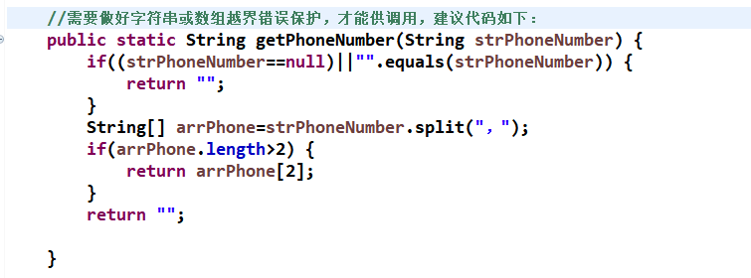

Slide 35
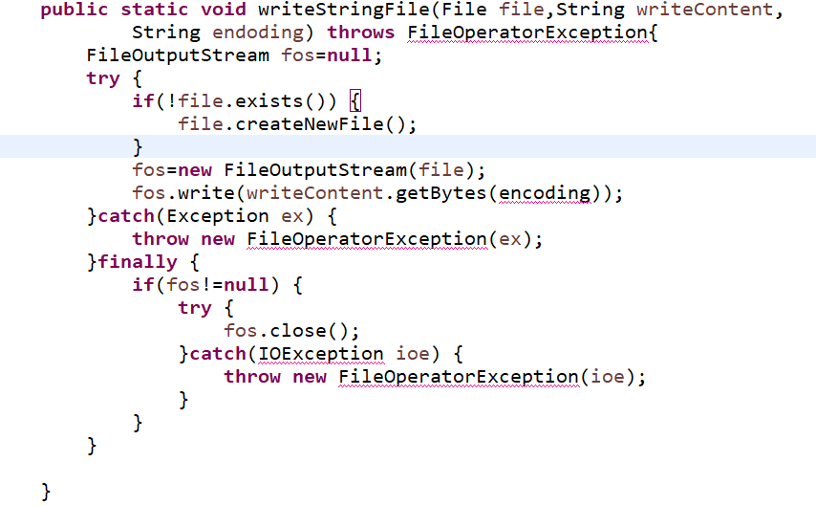
资源不合理使用

Slide 36
上述错误在测试中往往不容易发现，可能要等到服务器运行一段时间以后,服务器在某个峰值上崩溃了才知道，而想复现它又很难。

Slide 37
有关数据统计显示：60%以上的缺陷可以通过代码评审的方式发现。代码审查，不仅能有效发现缺陷，而且为缺陷预防获取各种经验，可有效提高代码质量。

Slide 38
静态代码检查工具
CheckStyle
PMD
FindBug
SourceMonitor
JTest
P3C

Slide 39
Checkstyle 是 SourceForge 的开源项目，通过检查对代码编码格式，命名约定，Javadoc，类设计等方面进行代码规范和风格的检查，从而有效约束开发人员更好地遵循代码编写规范。
PMD 是由 DARPA 在 SourceForge 上发布的开源 Java 代码静态分析工具。PMD 通过其内置的编码规则对 Java 代码进行静态检查，主要包括对潜在的 bug，未使用的代码，重复的代码，循环体创建新对象等问题的检验。

Slide 40
FindBugs （spotBugs）是由马里兰大学提供的一款开源 Java 静态代码分析工具。FindBugs 通过检查类文件或 JAR 文件，将字节码与一组缺陷模式进行对比从而发现代码缺陷，完成静态代码分析。
Jtest 是 Parasoft 公司推出的一款针对 Java 语言的自动化代码优化和测试工具，Jtest 的静态代码分析功能能够按照其内置的超过 800 条的 Java 编码规范自动检查并纠正这些隐蔽且难以修复的编码错误。同时，还支持用户自定义编码规则，帮助用户预防一些特殊用法的错误。
P3C 根据《阿里巴巴Java开发手册》实现的一个Java开发规约插件,将不符合规约的部分按Blocker/Critical/Major三个等级进行显示。

Slide 41
动态测试
指通过运行被测程序，检查运行结果与预期结果的差异，来分析软件质量（如功能性、效率、可靠性）的过程。
动态测试的步骤：
步骤1：设计测试用例
步骤2：搭建测试环境
步骤3：编写测试程序（脚本）
步骤4：执行测试
步骤5：分析测试结果

Slide 42
如何进行动态软件测试？
Description
给出两个整数a和b，计算a+b的值。
Input
整数a和b (-2³¹<a,b<2³¹)
Output
输出a+b的值。
Samples
input:
1 5
output:
6

Slide 43
测试用例（Test case）
这里的input：1 5 ，output：6是一个测试数据。Input 10 20 output 30是一个测试数据
是为某个特殊目标依据测试环境而提前编制的一组测试步骤、测试数据和预期结果。

Slide 44
测试用例的一般格式
用例编号
用例名称
前置条件
输入
步骤
预期输出
TS001
登录_1_正常登录
进入杭师大教务处的慕测平台
输入 sjm001(用户名)
123456(密码)
根据图示(验证码)
步骤:选择登录,在出现的登录界面依次输入上述各项
预期输出:以sjm001用户身份成功进入慕测平台

Slide 45
测试用例案例
编写论坛登录的测试用例，要求用户名至少3位,密码至少6位,且至少有1个字符。
用例编号 | 测试步骤 | 输入数据 | 预期结果

Slide 46
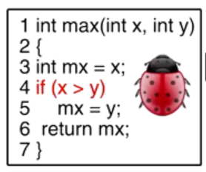
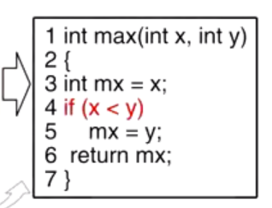
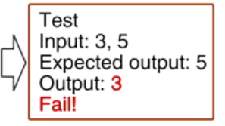
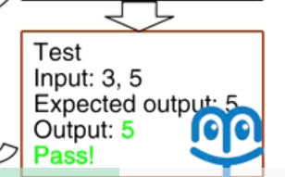

Slide 47
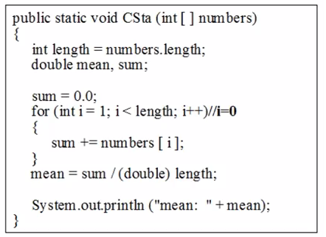
Input test [3,4,5]
Sum=3+4+5
Sum=4+5
Mean=4
Mean=3
Notes:
写程序的时候不小心把输入循环的初始条件i=0错写成了i=1,使计算数组和的时候会漏掉第一个数字，静态存在于代码中，称为fault
先显示程序，请同学们自己设计如何进行测试。首先编写测试程序，其次设计测试用例，第三，执行测试；第四，分析结果。测试程序越简单越好。

Slide 48
一个测试执行到包含fault的代码，一定会产生错误的中间状态吗？
Test input[0,4,5 ]
Sum=0+4+5
Sum=4+5
Mean=3
Mean=3

Slide 49
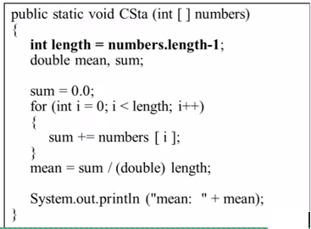
产生了错误的中间状态error，一定会有失效 failure吗?
Test input:[3,5,4]
Sum=3+5+4
Sum=3+5
Mean=12/3=4
Mean=8/2=4
没有观察到一个failure的行为

Slide 50
软件测试PIE模型
Fault：A static defect in the software
静态存在于软件当中的缺陷
Error:An incorrect internal state that is the manifestation of some faults
运行过程当中，运行到这个fault,触发了一个错误的中间状态
Failure：刚才的error传到外面观察到的失效的行为

Slide 51
讨论
1、测试未必能执行到fault的位置，特别是当控制流比较复杂的时候
2、即使测试执行到了错误的代码即fault,也不一定能触发error

Slide 52
测试用例发现缺陷的三个必要条件
( Execution）执行、到达 执行到错误代码
(Infection)感染 触发出一个错误的中间状态
(Propagation)传播：这个错误的中间状态必须传播出来让人们能观察到
——软件测试的PIE模型

Slide 53
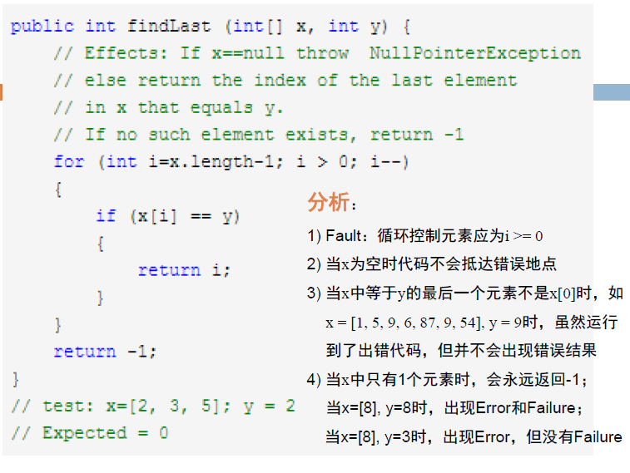

Slide 55
软件测试的原则
03
尽早地和不断地进行软件测试
程序员应避免检查自己的程序
完全测试程序是不可能的
软件测试是有风险的行为
Notes:
软件测试的第一原则，是尽早地和不断地进行软件测试 。为什么要尽早测试不断测试呢？原因有两个。第一，大部分的软件缺陷，在软件开发的早期就已经出现，在软件需求分析、系统设计等阶段出现的软件缺陷占了所有软件缺陷的75%左右。第二个原因呢，就是缺陷越早修复，他的修复成本就越低。这两因素综合起来，就要求我们越早测试越好。那为什么要不断地进行测试呢？因为我们软件开发的过程中，会不断地引入新的缺陷。所以，只有不断地进行测试，才能尽早发现这些缺陷，从而便于尽早改正缺陷。第二个测试原则：程序员应该避免检查自己的程序。这里的检查，主要是指代码走读。所谓旁观者清，你自己代码的问题，你自己往往因为思维定势而没法发现，相反地，别人，你的同事，可能就能轻易发现你的问题。所以，代码走读，最好由你的同事来完成，不要自己走读自己的代码。大家交互着来，效果更好。第三个原则，完全测试程序是不可能的。先说什么是完全测试。所谓完全测试，就是你要枚举所有可能的情况，对所有可能情况你都要进行测试。但是，这个所有可能情况，可能数量多到你难以想象的程度。比如说，一个简单的函数，输入是3个长整数，那么它的所有可能输入的组合，这个组合的数量就非常巨大了，我们的计算机现在都没法表示这个数。你连一个只有三个参数的函数都没有办法完全测试，你怎么可能去完全测试一个几百万行代码的复杂软件呢？所以说，完全测试程序是不可能的。第四个原则，软件测试是有风险的的行为。有些同学可能就不太理解了，她说，你看，我测试软件，我又没改你的软件，对不对？有什么风险？大不了没找到缺陷呗，还能有什么损失么？如果是测一个电路板，你可能把电路板烧掉，所以你的测试是有风险的。但是软件不会烧掉。那么软件测试的风险有什么呢？我给大家举个例子。有人去测一个数据库，瞎点，结果怎么着？把人家原来存好的数据都删了。这损失可就大了，数据是我们客户的核心资产啊，被你一下删光了。这就是我们测试风险之一。还有，比如说，你要测试高铁的控制系统软件，你可能就得上真的高铁，对吧？万一出事故了，你说算不算风险？

Slide 56
软件测试的原则
03
在设计测试用例时，应当包括合理的输入条件和不合理的输入条件
充分注意测试中的群集现象
严格执行测试计划，排除测试的随意性
应当对每一个测试结果做全面检查
Notes:
第五个原则，在设计测试用例时，应当包括合理的输入条件和不合理的输入条件 。合理输入我们很好理解。为什么还要包含不合理的输入条件呢？就是要测一测你的软件能否识别输入不合法的输入。比如说，让输入年龄，你输入一个-1，这个输入肯定不合法，对不对？你就得挑出来，反馈给用户。
第六个原则，充分注意测试中的群集现象。所谓群集现象，就是说大部分错误都发生在几个集中的地方，而其他地方，其实大部分都没有错误。换句话说，如果某个地方了发现了很多错误，那么这个地方大概率还有没发现的错误，需要继续加强测试。
第七个原则，严格执行测试计划，排除测试的随意性 。大部分程序员自己做测试的时候，都是随机性的，靠主管直觉来选择一些测试用例。这样不系统，不科学，很难发现一些掩藏得比较深的缺陷。
第八个原则，应当对每一个测试结果做全面检查 。就是你测完了，要看看测试的结果和预期结果是否一致。

Slide 57
软件测试的原则
03
妥善保存测试文档等
并非所有软件缺陷都能修复
bug的80%原则
Notes:
第九个测试原则，妥善保存测试文档等 。因为候选你可能还得回来看测试文档，分析软件缺陷的原因，并进行错误定位和错误修复。
第十个测试原则，并非所有软件缺陷都能修复。有些软件缺陷，修复的成本可能非常的高，所以就不值得你去修复了。这就是为什么我们日常用到的一些软件，比如windows，ios，微信、抖音，都时不时的蹦出几个bug来。因为这些公司根本没打算把所有的bug都修复。
最后一个原则，软件缺陷的80%原则。就是80%的缺陷集中在20%的代码里面，所以我们也要把80%的测试精力，分配给这20%最可能出错的代码。只要20%的测试时间就可以找出80%的错误，但是剩下的20%的错误可能需要你80%的时间。找全bug非常困难。

Slide 58
软件测试的常见误区
04
误区1 调试和测试是一样的
误区2 软件测试对象就是程序
误区3 软件测试是测试人员的事情，与开发人员无关
误区4 好的软件质量是通过测试得到的
Debug
Notes:
第一个误区，就是误以为调试和测试是一样的。调试，我们叫它debug，[点击]debug，这个英文大家会写吧。De 就是去掉的意思，所以debug就是去掉bug的意思。说白了，就是修复缺陷。而测试呢，是找出缺陷。所以调试和测试的区别啊，就非常明显了。一个是找缺陷，一个是修复缺陷。不能混为一谈。
第二个误区，就是误以为软件测试的对象，只有程序。同学会回想一下，我们的软件缺陷主要发生在哪个阶段啊？课堂上可是讲过的哦。大家暂停一下视屏，想一下。超过一半的软件缺陷是在需求文档上，百分之25左右的缺陷在模型上，代码上的缺陷只有15%左右。所以，如果你只测代码，那么很多缺陷你就找不到了。
第三个误区，就是误以为软件测试是测试人员的事情，与开发人员无关 。这也是错误的。其实所有的单元测试，都是由程序员自己完成的，没有测试人员帮你。所以，就算你不想从事软件测试这个职业，想做程序员，你也得学会软件测试，不然你就不是一个合格的程序员。
第四个误区，误以为好的软件质量是通过测试得到的 。这个不是的，软件质量好坏，最关键的是开发。你开发阶段不引入错误，少引入错误，那才是提高软件质量的正途。

Slide 59
软件测试的常见误区
04
误区5 把不合格的开发人员安排做测试
误区6 关注于测试的执行而忽略测试的设计
误区7 测试自动化是万能的
误区8 测试是为了证明软件的正确性
Notes:
第五个误区呢，就是把不合格的开发人员安排做测试。觉得测试简单啊，你做不好开发，做测试总可以把？其实不然。测试也是一门复杂的学科，做不好开发的人，大概率也做不好测试。【不合格守门员】
第六个误区，关注于测试的执行而忽略测试的设计 。就是蛮干，没有规划地蛮干。就好比你想造一个帝国大厦，没有设计，上来直接垒砖头，最后能造出一个高楼大厦吗？不太可能吧。测试也一样，面对复杂的软件，你必须要有理智的设计，才能系统地进行测试。
第七个误区，是误以为测试自动化是万能的。什么都想自动化。但是很多时候，自动化测试都不太行，比如测试用例的编制，测试结果的评估，目前基本都只能依赖于人。将来有一天，也许我们能利用人工智能的技术，来做进一步的测试自动化。但是目前为止，测试自动化绝对不是万能的，很多是人工的测试工作还是必须的。这也是为什么我们需要培养测试人员的原因。
第八个误区，误以为测试是为了证明软件的正确性。我们知道，测试是发现缺陷的过程。你发现了缺陷，说明软件绝对是不正确的。但是没有发现缺陷，难道就能证明软件一定是正确的吗？好像不能吧？就好比大家去医院检查，做比如做B超。如果没有发现什么问题，医生会怎么写你的B超结果？会写一切正常，或者没有病变吗？不会。他最多只能说：未见异常。就是我检查了，没看到什么异常的地方。但是我不保证你就没生病。

Slide 60
小结
测试没有找到缺陷不能说明软件中没有缺陷
好的测试用例对于找出缺陷非常重要
测试容易犯的一些误区
怎么样才能设计出好的测试用例？

Slide 61
课后练习（选做）
请构造1个尽可能简单的数值计算Java程序P（可执行代码行数不多于10行），P包含1个fault，以及3个测试 (t1, t2, t3)，使得：
t1执行到fault， 但没有产生error；
t2产生error(当然执行到fault)，但没有传播出去成为failure；
t3产生failure(当然执行到fault并产生了error)。只有满足全部要求才算构造成功，否则算构造失败。

Slide 62
课后作业
静态代码测试实践（详细的要求请登陆学校的慕课平台查看）

Slide 63

Q & A

Slide 64
“扁鹊三兄弟”的故事
春秋战国时期，魏文王求教扁鹊：“你们家兄弟三人，都精于医术，谁是医术最好的呢？”
扁鹊答：“长兄最好，中兄次之，我最差”
文王又问：“那为什么你最出名呢？”
扁鹊答：“长兄治病，是治病于病情发作之前，由于一般人不知道他事先能铲除病因，所以他的名气无法传出去；中兄治病，是治病于病情初起时，一般人以为他只能治轻微的小病，所以他的名气只及本乡里；而我是治病于病情严重之时，一般人都看到我在经脉上穿针管放血，在皮肤上敷药等大手术，所以以为我的医术高明，名气因此响遍全国。”

Slide 65
案例分析(面试问题及答题情况)
针对某一业务（考虑到应试者没有行业背景，给出了详尽的专业说明和例子），请根据需求设计几个用例。
说说你常用的测试方法。
给一个非常简单的小例子，例如登录操作，让应试者回答如何使用等价类方法设计用例。
陈述一个缺陷的生命周期
你看过哪一本测试书籍？哪些技术博客?哪些网站？

